Slide 1
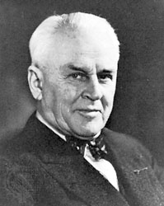

آزمايش ميليكان
آزمايش ميليكان1909
ميليكان بار و جرم الكترون را از آزمايش معروف قطرات ريز روغن براي اولين بار بدست آورد.
جايزه نوبل 1923

Slide 2
آزمایش میلیکان
هدف : تعین بار الکترون
میلیکان با انجام آزمایش قطره روغن مطابق شکل صفحه بعد، توانست بار الکترون را محاسبه کند.در این آزمایش ابتدا هوای بین دو صفحه میدان به وسیله ی اشعه ایکس یونیزه و بمباران می شود . نتیجه ی این کار جدا شدن تعدادی از الکترون های ذرات تشکیل دهنده ی هواست. در مرحله ی بعد قطرات روغن بین دو صفحه اسپری می شود. تعدادی از الکترون های آزاد ، جذب این قطرات می شوند. در صورت خاموش بودن میدان ، نیروی وزن باعث سقوط قطره ها به طرف پایین می شود. با روشن شدن میدان الکتریکی نیروی الکتریکی به طرف بالا به قطرات وارد می گردد و باعث می شود تعدادی از قطرات روغن بین صفحات معلق شوند.

Slide 3
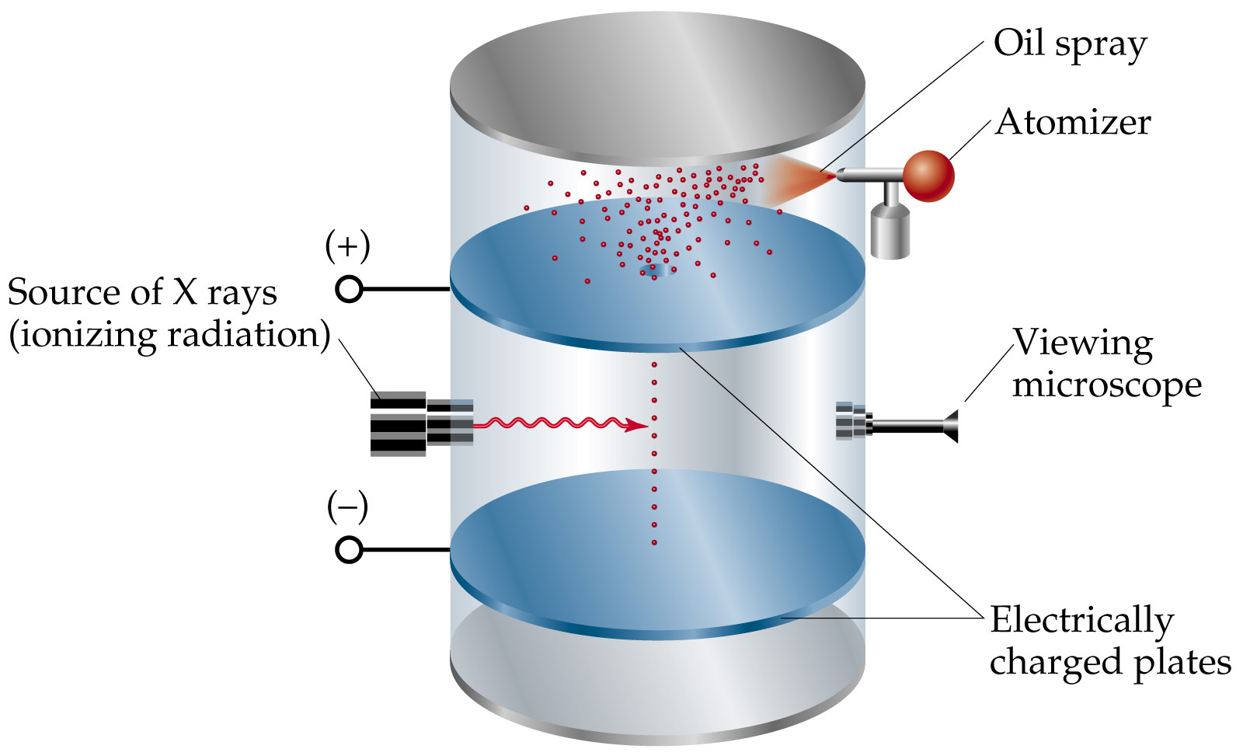
آزمايش ميليكان( تعيين بار وجرم الكترون)
اسپري ذرات
ريز روغن
ا
ميكروسكوپ
منبع اشعه ايكس
صفحات بار دار
الكتريكي

Slide 4
طبق معادله (1-3) چون سرعت سقوط قطره ثابت است پس نیروی مقاومت هوا با نیروی وزن برابر است(طبق معادله (1-3)) .
معادله (1- 3 ) ηv = mg 6 π r v = mg/ 6 π r η r
η = گرانروی هوا
v = سرعت سقوط
m = جرم قطره روغن
r= شعاع قطره روغن

Slide 5
همچنین چگالی قطره روغن برابر است با:
معادله (1- 4 ) d = m/(4/3) π r³
با حل معادله های (1-3) و(1-4) و اندازه گیری سرعت قطره و چگالی آن، جرم و شعاع قطره روغن مشخص می شود.
حال اگر قطره روغن باردار باشد و تحت تاثیر میدان الکتریکی با شدت E قرار گیرد نیروی موثر بر قطره روغن برابر خواهد بود باqE - mg :

Slide 6
و در این شرایط سرعت بالا رفتن قطره برابر است با :
v΄ = (qE – mg) / 6 π η r
چون v΄ و E قابل اندازه گیری و مقادیرm,g ,r, η نیز معلوم است، می توان qeرا محاسبه کرد.
{
qe = 4.8 x 10⁻¹⁰ esu/g
m_{e} = 9.11 x 10⁻²⁸
اشعه کاتدی e/m = 5.27 x 10⁻¹⁰

Slide 7
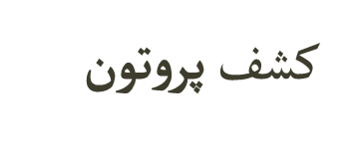
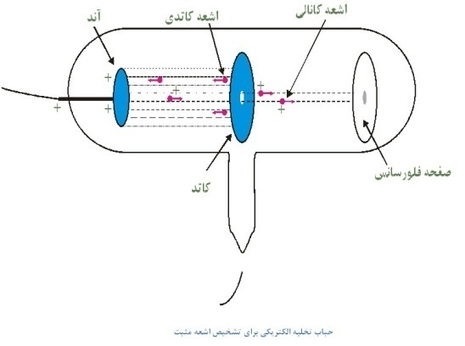
اشعه ی کانالی(گلدشتاین):
در سال 1866 گلداشتاین متوجه شد که در لامپ کاتدی علاوه بر پرتو کاتدی جریان دیگری نیز در خلاف جهت به طرف کاتد جریان دارد.این پرتو اشعه ی کانالی نامیده می شود.
نتیجه این آزمایش اثبات وجود بار مثبت در اتم هاست.که امروزه آنرا پروتون می نامیم.کاشف پروتون در واقع گلدشتاین بود.اشعه کانالی به نوع گازی که درون لامپ کاتدی است بستگی دارد.

Slide 8
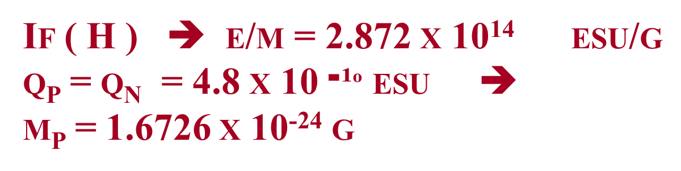
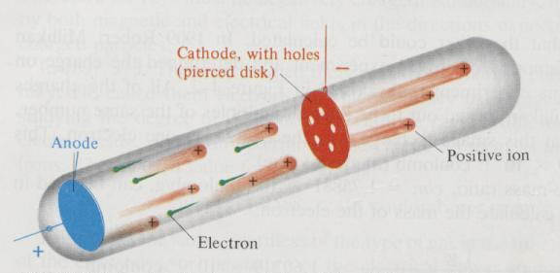
مشاهدات و نتایج :
1- در میدان الکتریکی و مغناطیسی منحرف می شود.
2- اشعه مثبت e/m e/m » اشعه کاتدی
3- e/m این اشعه به جنس گاز درون لوله بستگی دارد و هنگامیکه هیدروژن باشد بیشترین مقدار را دارد

Slide 9
كشف نوترون
رادرفورد می دانست که به جز اتم هیدروژن در بقیه ی اتم ها جرم اتمی از جرم پروتون ها بیشتر است (تقریبا دو برابر) برای توجیه این اختلاف از وجود یک ذره ی زیر اتمی بدون بار و هم جرم پروتون را پیشنهاد کرد.
به عنوان مثال جرم اتم هلیم 4 می باشد در حالیکه تعداد پروتون های آن 2 است. بر اساس نتیجه گیری رادرفورد می بایست در اتم هلیم دو ذره ی خنثی نیز وجود داشته باشد. چون رادرفورد هیچ آزمایش علمی برای اثبات ادعایش نداشت کسی ادعای او را نپذیرفت(چون نوترون ذره ای بدون بار بود) .
جرم اتمي عناصر اساسا با تعداد كل نوترونها و پروتونها در هسته معين مي گردد.
نوترون به معنای خنثی یا بدون بار می باشد.

Slide 10
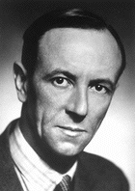
در سال 1932 جیمز چادویک با انجام آزمایش هوشمندانه وجود نوترون را اثبات کرد. او ورقه ی نازکی از برلیم را توسط اشعه ی آلفا بمباران کرد و مشاهده نمود که یک تابش پرانرژی مشابه پرتو گاما توسط فلز نشر می شود. این پرتو در واقع یک ذره ی زیر اتمی است که آنرا نوترون می نامیم.
این ذره از نظر الکتریکی خنثی بود ، و جرم آن اندکی بیشتر از جرم پروتون است و بر اساس بعضی از واکنشهای هسته ای مولد نوترون محاسبه گردد.
امروزه می دانیم که:

Slide 11
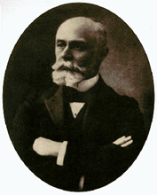
مقدمه ای بر پرتوزایی(رادیواکتیویته)
بعضی اتمها در حالت عادی ناپایدارند و بطور خود بخودی متلاشی شده و ذراتی را از خود ساطع می کنند.
کشف پرتو زایی توسط هانری بکرل در سال 1896 و به صورت تصادفی در مطالعه بر کانی های اورانیم.
ماری و پیر کوری:
برای اولین بار از کلمه رادیواکتیو و عمل پرتوزایی(رادیواکتیویته) استفاده کردند.
این دو پولونیم و رادیم را نیز کشف کردند.
ماری و پیر کوری با هم در سال 1903 نوبل شیمی گرفتند.

Slide 12
خواص مواد پرتوزا
1. پرتوزایی بدون محرک بیرونی و خود به خودی صورت می گیرد.
2. ماهیت و سرعت پرتو های رادیو اکتیو با گذشت زمان تغییر نمی کند اما شدت تابش با گذشت زمان کمتر می شود.
3. مقدار پرتو زایی به مقدار عنصر وابسته است نه نوع آن.
4. دما تاثیری بر پرتو زایی ندارد.
5. به مرور زمان از جرم ماده رادیواکتیو کاسته می شود.(نیمه عمر)
6. مواد پرتوزا برای موجودات زنده مضر هستند(جهش های ژنتیکی،سوختگی بافت ها،مرگ)

Slide 13
کاربرد های مفید مواد پرتوزا
1. ضد عفونی وسایل و تجهیزات پزشکی(پرتو دهی گاما)
2. ایجاد جهش های مناسب ژنی در گیاهان برای تولید محصولات بهتر و بیشتر
3. از بین بردن آفات کشاورزی از طریق کنترل جمعیت آنها
4. افزایش ماندگاری محصولات کشاورزی
5. استفاده از رادیودارو ها.

Slide 14
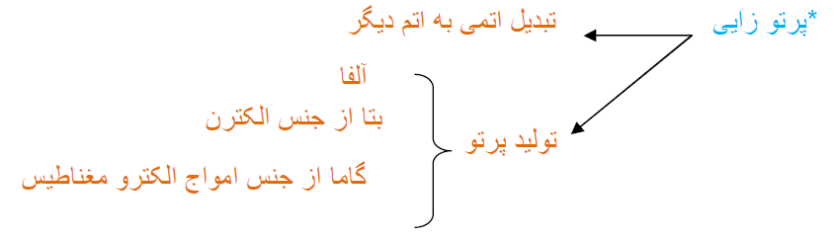
کشف ماهیت پرتو های رادیواکتیو
{رادرفورد-سادی}نوبل 1908 فیزیک
پرتوآلفا(α) : از جنس He²⁺ با قدرت یونی کردن زیاد و قدرت نفوذ کم.
پرتو بتا(β) : از جنس الکترونهای پر انرژی با قدرت یونی کردن کم و قدرت نفوذ زیاد.
پرتو گاما(γ) : از جنس امواج الکترو مغناطیس با قدرت نفوذ وانرژی زیاد.

Slide 15
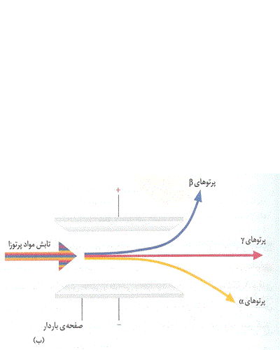
میزان انحراف در میدان الکتریکی:
بتا>آلفا>گاما
مساله: گونه های زیر را بر اساس انحراف در میدان الکتریکی مرتب کنید.
²⁶A²⁻ , ¹²B⁺ , ¹⁷C⁻

Slide 16
نفوذ پذیری پرتو ها
هانري بكرل
α
alpha
كاغذ
آلومينيم
سرب
β
beta
γ
gamma

Slide 17
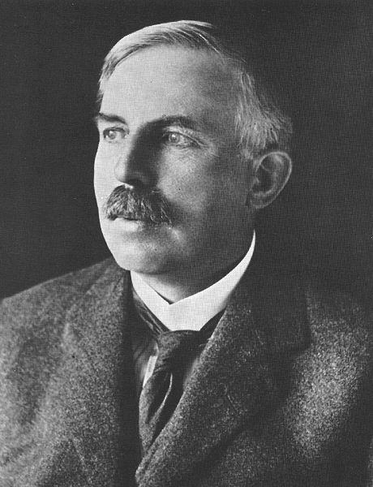
آزمایش رادرفورد
بمباران قطعه كوچك و نازكي از طلا با باريكه اي از ذرات آلفا.
(علت استفاده ی رادرفورد از طلا این بود که اولا قابلیت تورق بالایی دارد
و واکنش پذیری کمی دارد.)

Slide 18
آزمايش رادر فورد روي ورقه نارك طلا

Slide 19
آنچه كه رادرفورد مشاهده نمود

Slide 20
آنچه كه رادرفورد مشاهده نمود
+

Slide 21
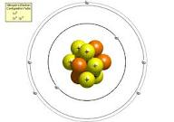
نتایج آزمایش رادرفورد
مشاهدات:
1 . بیشتر پرتو های آلفا بدون انحراف از ورقه ی طلا عبور کردند.
2. تعدادی از پرتو ها پس از عبور از ورقه ی طلا منحرف شدند.
3. تعداد اندکی از پرتو ها پس از برخورد با صفحه ی طلا با زاویه ای بیش از 90 منحرف شدند.
نتایج:
1. بیشتر فضای اتم خالی است.
قطر هسته 10000/1 تا100000/1 شعاع اتم مي باشد.
2. در اتم میدان الکتریکی مثبتی وجود دارد که باعث انحراف پرتو های آلفا می شود.
3. در اتم مرکزی وجود دارد که جرم و بار مثبت در آن متمرکز است.

Slide 22
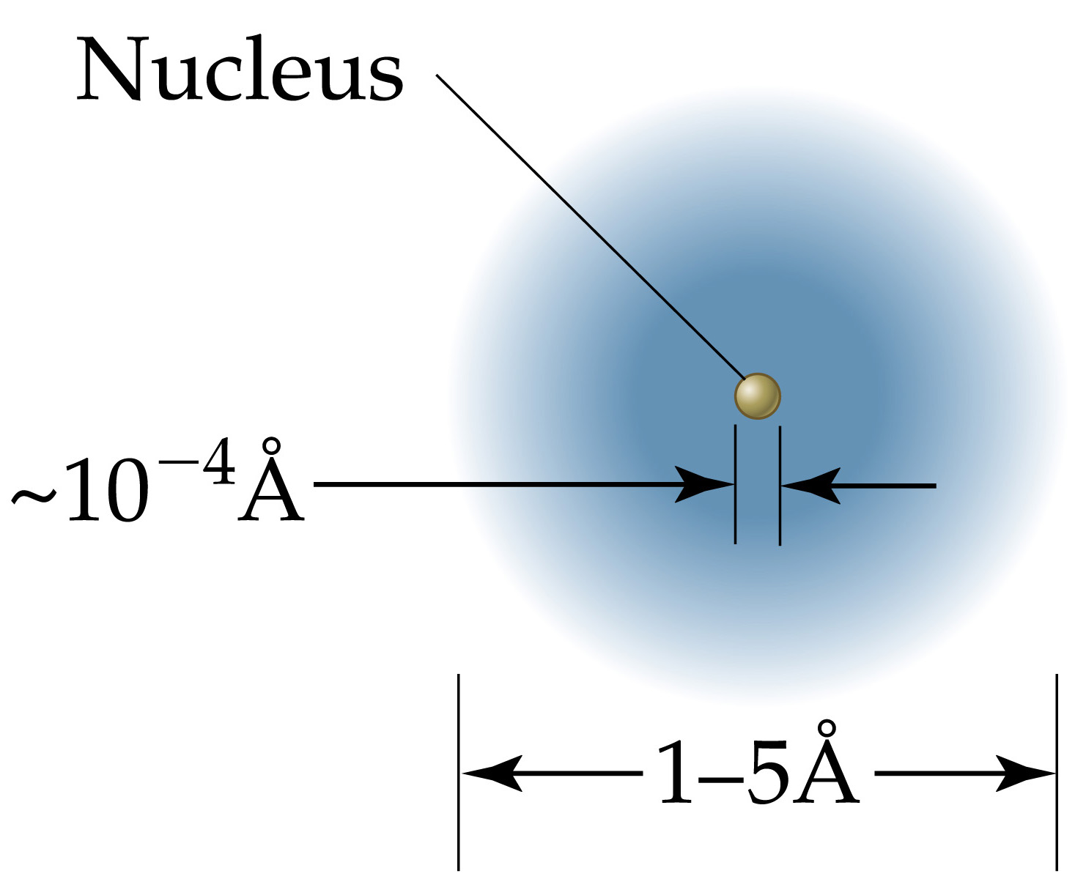
مقايسه اندازه هسته و اتم

Slide 23
عدد اتمي و عدد جرمي
– A عدد جرمي
– Z عدد اتمي
تعداد پروتونها Z =
تعداد پروتونها+ تعداد نوترونهاA =
در يك اتم خنثي تعداد پروتونها برابر تعداد الكترونهاست.

Slide 24
مثال
نماد عناصر و یونهای زیر را بنویسید؟
الف: یون فلوئور با 9 پروتون، 10 نوترون و 10الکترون
ب: یون آهن با 26 پروتون، 30 نوترون و 24 الکترون
یون پتاسیم با 19 پروتون، 22 نوترون و 19 الکترون
ترکیب اجزای یونهای زیر را بنویسید؟
الف: Al³⁺( Z=13, A=27)
ب: S²⁻ (Z=16, A=32)

Slide 25
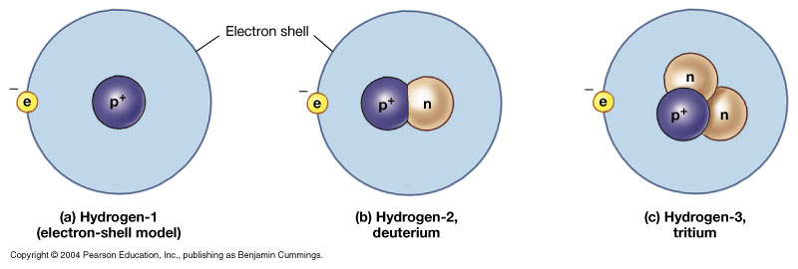
ايزوتوپها
اتمهاي يك عنصر ولي با تعداد نوترون مختلف
اتمهاي يك عنصر با جرمهاي مختلف ، بعلت تفاوت در جرم يا تعداد نوترونها
عناصری هستند که عدد اتمی یکسان و عدد جرمی متفاوت دارند.خواص فیزیکی ایزوتوپ ها متفاوت و خواص شیمیایی آنها یکسان است.
نمايش ساختار ايزوتوپهاي مختلف هيدروژن و محل قرار گرفتن سه ذره بنيادي

Slide 26
ايزوتوپ ها چند مثال از ایزوتوپ ها

Slide 27
مثال
نماد دو ایزوتوپ نقره را که یکی از آنها دارای 60 و دیگری دارای 62 نوترون میباشد بنویسید. عدد اتمی نقره 47 میباشد؟

Slide 28
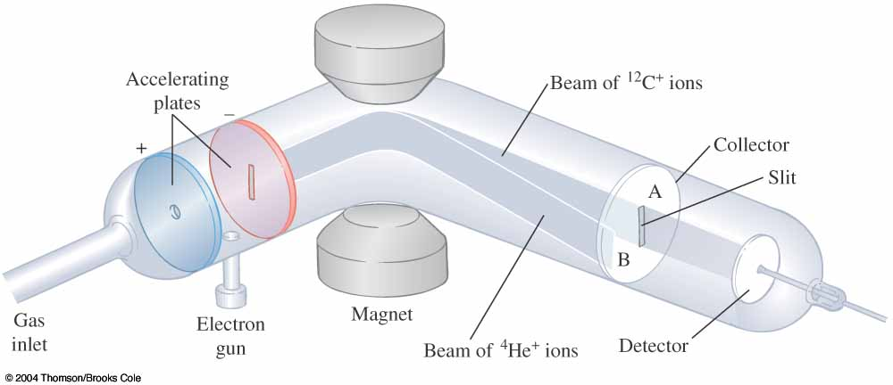
طيف سنج جرمي و فراواني ايزوتوپها
طراحي اولين طيف سنج جرمي توسط فرانسيس استون.
وسيله اي كه در آن يونها در محيط خلا ايجاد و سپس از ميدانهاي الكتريكي و مغناطيسي عبور داده مي شوند. يونها بر اساس جرمشان از همديگر جدا مي شوند.

Slide 29
اوزان اتمی
استانداردی که امروزه برای تعیین جرم نسبی اتمها استفاده میشود اتم کربن 12 میباشد.
واحد جرم اتمی (u) : یک دوازدهم جرم اتم کربن 12 در نظر گرفته میشود. در این مقیاس جرم اتم کربن 12 دقیقا برابر با 12u میباشد.
جرم بقیه عناصر نسبت به جرم کربن 12 تعیین میشود.
با جمع کردن جرم پروتونها و نوترونها نمیتوان جرم واقعی عناصر را تعیین کرد. زیرا جرم واقعی عناصر کمتر از جرم بدست آمده از مجموع جرم پروتون ها و نوترونها میباشد. دلیل آن انرژی بستگی میباشد که عامل نگهدارنده پروتونها و نوترونها در هسته اتم کنار یکدیگر میباشد. در فرآیند تجمیع پروتونها و نوترونها در هسته انرژی آزاد میشود که سبب کاهش جرم میشود.

Slide 30
محاسبه جرم اتمی عناصر دارای ایزوتوپ
رابطه ی درصد فراوانی ایزوتوپ ها:
درصد فراوانی ایزوتوپ های یک اتم در طبیعت یکسان نیست ، امروزه ایزوتوپ ها را توسط دستگاهی به نام طیف سنج جرمی مشخص می کنند.
(A*%A)=M∑
مثال : کلر از 75.53 درصد با جرم amu 34.97 و 24.47 درصد با جرم amu 36.95 می باشد. جرم اتمی کلر را محاسبه کنید.
جرم اتمی میانگین کلر= (جرم اتمی ایزوتوپ اول * فراوانی نسبی ایزوتوپ اول) + (جرم اتمی ایزوتوپ دوم * فراوانی نسبی ایزوتوپ دوم )
جرم اتمی میانگین کلر = 0.7553 (34.97) + 0.2447 (36.95) = 35.45 amu

Slide 31
مثال
عنصری شامل 60.10% از ایزوتوپی با جرم اتمی 68.962u و 39.90% از ایزوتوپی با جرم 70.925u است. وزن اتمی این عنصر چقدر است؟
مس دارای دو ایزوتوپ است: Cu(Z=29, A=63) با جرم اتمی 62.930u و Cu(Z=29, A=65) با جرم اتمی 64.928u. وزن اتمی مس 63.546u است. درصد فراوانی هر یک از ایزوتوپهای مس را تعیین نمائید؟

Slide 32
End of Lecture

